Slide 1

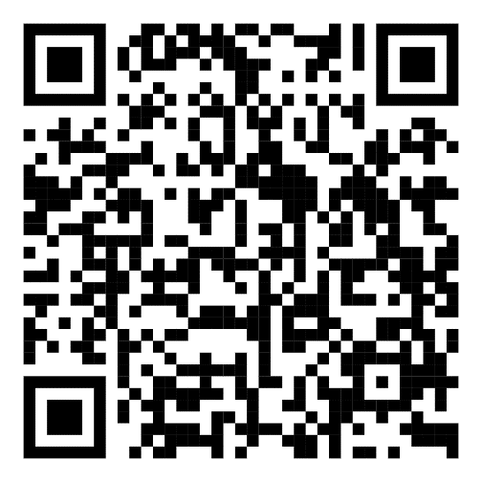


เอกสารประชุม
ประชุมจัดทำคำรับรองปฏิบัติราชการสำนักงานอธิการบดี
ประจำปีงบประมาณ พ.ศ. 2568
วันพุธที่ 25 กันยายน 2567 เวลา 15.00 – 16.00 น.
ณ ห้องประชุมสรัสจันทร ชั้น 2 อาคาร 10
มหาวิทยาลัยราชภัฏสกลนคร

Slide 2
ระเบียบวาระการประชุม
ระเบียบวาระที่ 1 เรื่องที่ประธานแจ้งให้ทราบ
1.1 การถ่ายทอดแผนปฏิบัติราชการและงบประมาณรายจ่ายของมหาวิทยาลัยราชภัฏสกลนคร ประจำปีงบประมาณ พ.ศ. 2568
1.2 หนังสือมหาวิทยาลัยที่ อว 0621/ว 1025 เรื่อง การจัดทำคำรับรองปฏิบัติราชการของหน่วยงานภายในมหาวิทยาลัยราชภัฏสกลนคร
ประจำปีงบประมาณ พ.ศ. 2568
1.3 หนังสือมหาวิทยาลัยที่ อว 0621/ว 1029 เรื่อง ขอเชิญร่วมลงนามคำรับรองการปฏิบัติราชการระหว่างอธิการบดี และผู้บริหารคณะ สำนัก สถาบัน มหาวิทยาลัยราชภัฏสกลนคร ประจำปีงบประมาณ พ.ศ. 2568
ระเบียบวาระที่ 2 เรื่องรับรองรายงานการประชุม
-ไม่มี-
ระเบียบวาระที่ 3 เรื่องสืบเนื่อง
-ไม่มี-
ระเบียบวาระที่ 4 เรื่องเสนอเพื่อทราบ
ปฏิทินการทบทวนแผนยุทธศาสตร์สำนักงานอธิการบดี ระยะ 5 ปี พ.ศ. 2566 – 2570 (ฉบับทบทวน พ.ศ. 2567)
และจัดทำแผนปฏิบัติราชการงบประมาณรายจ่าย สำนักงานอธิการบดี ประจำปีงบประมาณ พ.ศ. 2568
ระเบียบวาระที่ 5 เรื่องเสนอเพื่อพิจารณา
จัดทำคำรับรองการปฏิบัติราชการของสำนักงานอธิการบดี ประจำปีงบประมาณ พ.ศ. 2568
ระเบียบวาระที่ 6 เรื่องอื่น ๆ (ถ้ามี)
ติดตามผลการดำเนินโครงการตามแผนปฏิบัติราชการประจำปีงบประมาณ พ.ศ. 2567 รอบ 12 เดือน (ตุลาคม 2566 – 30 กันยายน 2567)

Slide 3
ระเบียบวาระที่ 1
เรื่องประธานแจ้งที่ประชุมทราบ
1.1 การถ่ายทอดแผนปฏิบัติราชการและงบประมาณรายจ่ายของมหาวิทยาลัยราชภัฏสกลนคร ประจำปีงบประมาณ พ.ศ. 2568

Slide 4
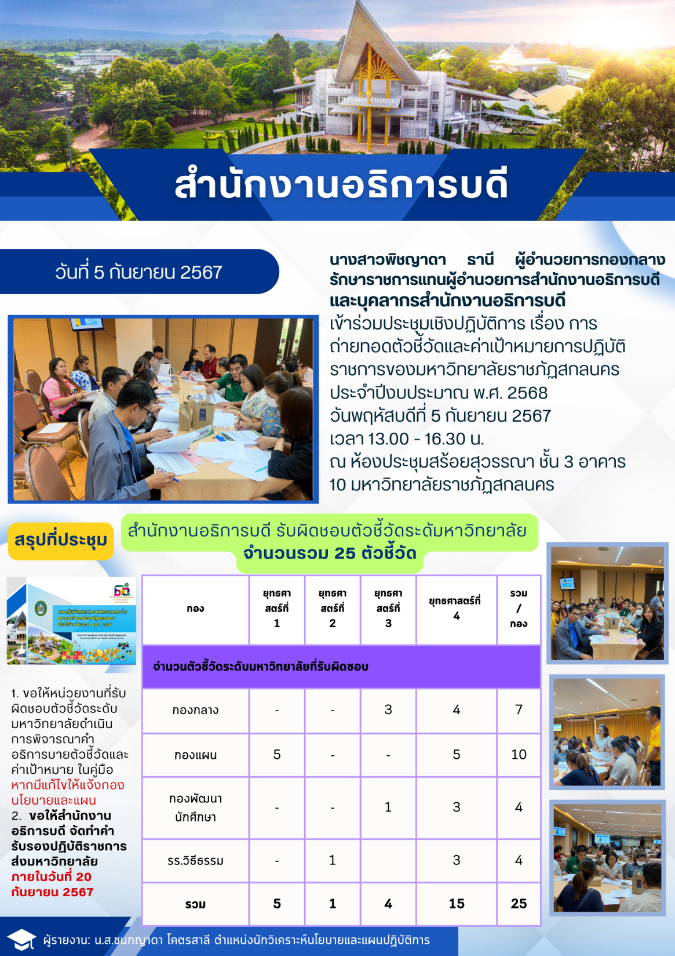
ระเบียบวาระที่ 1 เรื่องที่ประธานแจ้งให้ทราบ
ระเบียบวาระที่ 1.1 การถ่ายทอดแผนปฏิบัติราชการและงบประมาณรายจ่ายของมหาวิทยาลัยราชภัฏสกลนคร
ประจำปีงบประมาณ พ.ศ. 2568
นางสาวพิชญาดา ธานี ผู้อำนวยการกองกลาง รักษาราชการแทนผู้อำนวยการสำนักงานอธิการบดีและบุคลากรสำนักงานอธิการบดี
เข้าร่วมประชุมเชิงปฏิบัติการ เรื่อง การถ่ายทอดตัวชี้วัดและค่าเป้าหมายการปฏิบัติราชการของมหาวิทยาลัยราชภัฏสกลนคร ประจำปีงบประมาณ พ.ศ. 2568 วันพฤหัสบดีที่ 5 กันยายน 2567 เวลา 13.00 - 16.30 น. ณ ห้องประชุมสร้อยสุวรรณา ชั้น 3 อาคาร 10 มหาวิทยาลัยราชภัฏสกลนคร
สรุปตัวชี้วัดที่สำนักงานอธิการบดี รับผิดชอบระดับมหาวิทยาลัย รวม 25 ตัวชี้วัด ดังนี้
กอง | ยุทธศาสตร์ 1 | ยุทธศาสตร์ 2 |  | ยุทธศาสตร์ 3 | ยุทธศาสตร์ 4 | รวม/กอง
จำนวนตัวชี้วัดระดับมหาวิทยาลัยที่สำนักงานอธิการบดีรับผิดชอบ
1. กองกลาง | - |  |  | 3 | 4 | 7
2. กองแผน | 5 |  |  |  | 5 | 10
3. กองพัฒนานักศึกษา |  |  |  | 1 | 3 | 4
4. รร.วิธีธรรม |  |  | 1 |  | 3 | 4
รวม | 5 |  | 1 | 4 | 15 | 25

Slide 5
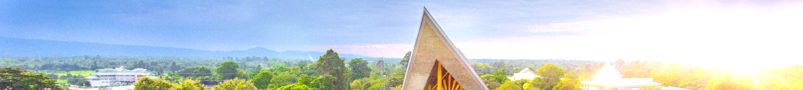






ปรัชญา
วิสัยทัศน์
มหาวิทยาลัยราชภัฏสกลนคร เป็นสถาบันอุดมศึกษาเพื่อการพัฒนาท้องถิ่น
มุ่งความเป็นเลิศทางวิชาการบนพื้นฐานแห่งคุณธรรมร่วมชี้นำการพัฒนาท้องถิ่นและสังคม
“มหาวิทยาลัยราชภัฏสกลนคร มุ่งผลิตบัณฑิตที่มีอัตลักษณ์ มีคุณภาพ มีสมรรถนะ บูรณาการ องค์ความรู้ นวัตกรรม และเทคโนโลยี เพื่อพัฒนาชุมชนท้องถิ่นหรือชุมชนอื่นและสร้างความมั่นคงให้กับประเทศ”
ค่านิยมหลักองค์กร
ยุทธศาสตร์ที่ 1
ยุทธศาสตร์ที่ 2
ยุทธศาสตร์ที่ 1
การพัฒนาท้องถิ่นอย่างยั่งยืน
ด้วยการวิจัยและนวัตกรรม
ยุทธศาสตร์ที่ 2
การผลิตบัณฑิตและพัฒนาครู
ให้มีคุณภาพตามมาตรฐานวิชาชีพ
“ร่วมคิด ร่วมใจ ร่วมทำหน้าที่
อย่างมีความสุข”
(4 H’s, ประกอบด้วย Head, Heart and Hand for Healthy Organization)
ยุทธศาสตร์ที่ 3
ยุทธศาสตร์ที่ 4
Head
ยุทธศาสตร์
ยุทธศาสตร์ที่ 3
ยุทธศาสตร์ที่ 4
Heart
การยกระดับคุณภาพการศึกษา
การพัฒนาระบบบริหารจัดการให้มีประสิทธิภาพ
Healthy Organization
Hand
12 เป้าประสงค์
13 กลยุทธ์
43 ตัวชี้วัด
25 โครงการหลัก
เอกลักษณ์
จุดเน้น ทิศทาง และเป้าหมายตามสาขาความเชี่ยวชาญของมหาวิทยาลัยราชภัฏสกลนคร
“มหาวิทยาลัยราชภัฏสกลนครเป็นมหาวิทยาลัย
แห่งการให้โอกาส”
1. การพัฒนาเกษตรอินทรีย์ และอาหารปลอดภัย
4. การพัฒนากลุ่มวิสาหกิจเริ่มต้น (Startup)
และผู้ประกอบการสร้างสรรค์
(Creative Entrepreneur)
อัตลักษณ์
2. การพัฒนาผู้สูงวัยและเด็กปฐมวัยแบบบูรณาการ
5. การพัฒนาพลังงาน สิ่งแวดล้อม
และเทคโนโลยีที่เหมาะสม
“บัณฑิตเป็นคนดี มีจิตสาธารณะ และทักษะวิชาชีพ”
3. การท่องเที่ยวเชิงวัฒนธรรม
(P. )

Slide 6
ระเบียบวาระที่ 1 เรื่องที่ประธานแจ้งให้ทราบ
ยุทธศาสตร์ที่ 1 การพัฒนาท้องถิ่นอย่างยั่งยืนด้วยการวิจัยและนวัตกรรม กองนโยบายและแผน รับผิดชอบ 5 ตัวชี้วัด
ยุทธศาสตร์/ เป้าประสงค์เชิงยุทธศาสตร์/กลยุทธ์/ตัวชี้วัด | กองกลาง |  | กองพัฒนานักศึกษา |  | กองนโยบายและแผน |  | รร.วิถีธรรม
ระดับมหาวิทยาลัย | ดำเนินการ/ ให้ข้อมูล | จัดเก็บข้อมูล | ดำเนินการ/ ให้ข้อมูล | จัดเก็บข้อมูล | ดำเนินการ/ ให้ข้อมูล | จัดเก็บข้อมูล | ดำเนินการ/ ให้ข้อมูล | จัดเก็บข้อมูล
ยุทธศาสตร์ที่ 1 การพัฒนาท้องถิ่นอย่างยั่งยืนด้วยการวิจัยและนวัตกรรม
เป้าประสงค์เชิงยุทธศาสตร์ 1.2 ท้องถิ่นมีความรู้จากงานวิจัย งานสร้างสรรค์ และนวัตกรรมถ่ายทอดสู่การพัฒนาตนเองอย่างยั่งยืน
กลยุทธ์ที่ 1.2.1 : ส่งเสริมการนำองค์ความรู้วิทยาศาสตร์ วิจัยและนวัตกรรมสู่การรับใช้สังคม
1. จำนวนชุมชนที่สามารถจัดการตนเองได้จากการถ่ายทอดองค์ความรู้และนวัตกรรม (ชุมชน) (มรสน.) |  |  |  |  |  | /
2. ชุมชนในพื้นที่บริการได้รับการยกระดับเศรษฐกิจและคุณภาพชีวิตด้วยองค์ความรู้ของวิชาการของมหาวิทยาลัย (หมู่บ้าน/คน) (สงป.)(KPI ใหม่) |  |  |  |  |  | /
3. ผลิตภัณฑ์ท้องถิ่นจากนวัตกรรม องค์ความรู้ และภูมิปัญญาไทย ที่ยกระดับเศรษฐกิจชุมชนฐานรากที่ขยายผ่านแพลตฟอร์มออนไลน์ (ผลิตภัณฑ์)(สงป.) (KPI ใหม่) |  |  |  |  |  | /
เป้าประสงค์เชิงยุทธศาสตร์ 1.3 เป็นศูนย์กลางการเรียนรู้ศาสตร์หลากหลายแขนงทั้งองค์ความรู้ระดับท้องถิ่นและระดับสากล
กลยุทธ์ที่ 1.3.1 : บูรณาการพันธกิจสัมพันธ์กับการรับใช้สังคม
1. จำนวนโครงการบูรณาการพันธกิจมหาวิทยาลัยเพื่อยกระดับคุณภาพชีวิต (โครงการ) (มรสน.) |  |  |  |  |  | /
2. จำนวนแหล่งเรียนรู้ภายนอกมหาวิทยาลัยที่สามารถจัดการตนเองได้บนฐานทรัพยากรท้องถิ่นด้วยกระบวนการวิจัยและพัฒนาเชิงพื้นที่ (แห่ง)(มรสน.) |  |  |  |  |  | /

Slide 7
ระเบียบวาระที่ 1 เรื่องที่ประธานแจ้งให้ทราบ
ยุทธศาสตร์ที่ 2 การผลิตบัณฑิตและพัฒนาครูให้มีคุณภาพตามมาตรฐานวิชาชีพ โรงเรียนวิถีธรรมฯ รับผิดชอบ 1 ตัวชี้วัด
ยุทธศาสตร์/ เป้าประสงค์เชิงยุทธศาสตร์/กลยุทธ์/ตัวชี้วัด | กองกลาง |  | กองพัฒนานักศึกษา |  | กองนโยบายและแผน |  | รร.วิถีธรรม
ระดับมหาวิทยาลัย | ดำเนินการ/ให้ข้อมูล | จัดเก็บข้อมูล | ดำเนินการ/ให้ข้อมูล | จัดเก็บข้อมูล | ดำเนินการ/ให้ข้อมูล | จัดเก็บข้อมูล | ดำเนินการ/ให้ข้อมูล | จัดเก็บข้อมูล
ยุทธศาสตร์ที่ 2 การผลิตบัณฑิตและพัฒนาครูให้มีคุณภาพตามมาตรฐานวิชาชีพ
เป้าประสงค์เชิงยุทธศาสตร์ 2.1 บัณฑิตครูมีคุณภาพตามมาตรฐานวิชาชีพ
กลยุทธ์ที่ 2.1.1 ส่งเสริมการผลิตบัณฑิตครูฐานสมรรถนะ
1. ร้อยละของโรงเรียนเครือข่ายภายในและภายนอกมหาวิทยาลัย ที่นำความรู้จากมหาวิทยาลัยราชภัฏ สกลนครไปใช้ประโยชน์ในการจัดการเรียนการสอน (ร้อยละ) (มรสน.) |  |  |  |  |  |  | /

Slide 8
ระเบียบวาระที่ 1 เรื่องที่ประธานแจ้งให้ทราบ
ยุทธศาสตร์ที่ 3 การยกระดับคุณภาพการศึกษา กองกลาง รับผิดชอบ 4 ตัวชี้วัด กองพัฒนานักศึกษา รับผิดชอบ 1 ตัวชี้วัด
ยุทธศาสตร์/ เป้าประสงค์เชิงยุทธศาสตร์/กลยุทธ์/ตัวชี้วัด | กองกลาง |  | กองพัฒนานักศึกษา |  | กองนโยบายและแผน |  | รร.วิถีธรรม
ระดับมหาวิทยาลัย | ดำเนินการ/ให้ข้อมูล | จัดเก็บข้อมูล | ดำเนินการ/ให้ข้อมูล | จัดเก็บข้อมูล | ดำเนินการ/ให้ข้อมูล | จัดเก็บข้อมูล | ดำเนินการ/ให้ข้อมูล | จัดเก็บข้อมูล
ยุทธศาสตร์ที่ 3 การยกระดับคุณภาพการศึกษา
เป้าประสงค์เชิงยุทธศาสตร์ 3.1 นักศึกษา บัณฑิตและประชาชนมีการพัฒนาศักยภาพและทักษะวิชาชีพตามมาตรฐาน
กลยุทธ์ที่ 3.1.1 : ส่งเสริมการจัดการเรียนรู้ในศตวรรษที่ 21
1. ร้อยละของบัณฑิตปริญญาตรีที่ได้งานทำหรือประกอบอาชีพอิสระภายใน 1 ปี (ร้อยละ) (QA1.10) |  | / งานประกัน
เป้าประสงค์เชิงยุทธศาสตร์ 3.2 บัณฑิตเป็นคนดีมีจิตสาธารณะและมีทักษะที่จำเป็นในศตวรรษที่ 21
กลยุทธ์ที่ 3.2.1 : สนับสนุนและส่งเสริมการจัดกิจกรรมการพัฒนานักศึกษาและศิษย์เก่า
1. คุณภาพบัณฑิตตามกรอบมาตรฐานคุณวุฒิ ระดับอุดมศึกษาแห่งชาติ (คะแนน) (QA1.9) |  | / งานประกัน
2. จำนวนชุมชนในพื้นที่บริการของมหาวิทยาลัย ที่ได้รับการพัฒนา หรือแก้ไขปัญหาด้วยกระบวนการวิศวกรสังคม (ชุมชน) (สงป.) (KPI ใหม่) |  |  |  | /
เป้าประสงค์เชิงยุทธศาสตร์ 3.3 อาจารย์ได้รับการพัฒนาศักยภาพทั้งด้านคุณวุฒิการศึกษาตำแหน่งทางวิชาการและสมรรถนะวิชาชีพ
กลยุทธ์ที่ 3.3.1: การส่งเสริมให้อาจารย์มีความเป็นมืออาชีพ
2. ร้อยละอาจารย์ประจำสถาบันที่มีคุณวุฒิปริญญาเอก (ร้อยละ) (QA1.2) |  | / งานบริหารบุคคลฯ
3. ร้อยละอาจารย์ประจำสถาบันที่ดำรงตำแหน่งทางวิชาการ (ร้อยละ) (QA1.3) |  | / งานบริหารบุคคลฯ

Slide 9
ระเบียบวาระที่ 1 เรื่องที่ประธานแจ้งให้ทราบ
ยุทธศาสตร์ที่ 4 การพัฒนาระบบบริหารจัดการให้มีประสิทธิภาพ
กองกลาง รับผิดชอบ 4 ตัวชี้วัด กองพัฒนานักศึกษา รับผิดชอบ 3 ตัวชี้วัด กองนโยบายและแผน รับผิดชอบ 5 ตัวชี้วัด โรงเรียนวิถีธรรม รับผิดชอบ 3 ตัวชี้วัด
ยุทธศาสตร์/ เป้าประสงค์เชิงยุทธศาสตร์/กลยุทธ์/ตัวชี้วัด | กองกลาง |  | กองพัฒนานักศึกษา |  | กองนโยบายและแผน |  | รร.วิถีธรรม
ระดับมหาวิทยาลัย | ดำเนินการ/ให้ข้อมูล | จัดเก็บข้อมูล | ดำเนินการ/ให้ข้อมูล | จัดเก็บข้อมูล | ดำเนินการ/ให้ข้อมูล | จัดเก็บข้อมูล | ดำเนินการ/ให้ข้อมูล | จัดเก็บข้อมูล
ยุทธศาสตร์ที่ 4 การพัฒนาระบบบริหารจัดการให้มีประสิทธิภาพ
เป้าประสงค์เชิงยุทธศาสตร์ 4.1 มหาวิทยาลัยมีการบริหารจัดการที่ดีมีคุณภาพเป็นไปตามหลักธรรมาภิบาล ยกระดับการบริหารจัดการให้มีคุณภาพ
กลยุทธ์ที่ 4.1.1 : ยกระดับการบริหารจัดการให้มีคุณภาพ
1. พัฒนาระบบการบริหารจัดการหน่วยงาน (ระบบ) (มรสน.) | / |  | / |  | / |  | /
2. ระดับคุณธรรมและความโปร่งใสในการดำเนินงาน (ร้อยละ) (มรสน.) | / |  | / |  | / | / | /
3. ระดับความพึงพอใจของผู้มีส่วนได้ส่วนเสียที่มีต่อการบริหารงานของมหาวิทยาลัย (ร้อยละ) (มรสน.) | / |  | / |  | / | / | /
เป้าประสงค์เชิงยุทธศาสตร์ 4.2 มหาวิทยาลัยมีระบบพัฒนาบุคลากรที่มีคุณภาพ
กลยุทธ์ที่ 4.2.1 : พัฒนาบุคลากรสายสนับสนุน
1. ร้อยละบุคลากรสายสนับสนุนวิชาการที่ได้รับความก้าวหน้าตามสายงานประเภทวิชาชีพเฉพาะเชี่ยวชาญเฉพาะ (ร้อยละ) (มรสน.) |  | / งานบริหารบุคคลฯ
เป้าประสงค์เชิงยุทธศาสตร์ 4.3 การบริหารจัดการเชิงรุก
กลยุทธ์ที่ 4.3.1 : การบริหารจัดการเชิงรุก
1. ผลการจัดอันดับ Impact Rankings โดย Times Higher Education Impact Rankingของมหาวิทยาลัย (ระดับ) (มรสน.) |  |  |  |  |  | /
2. จำนวนศูนย์การเรียนรู้ในพื้นที่ชุมชนที่ได้รับการพัฒนายกระดับเป็นศูนย์การเรียนรู้ต้นแบบในการบริหารจัดการทรัพยากรชุมชน โดยใช้องค์ความรู้/นวัตกรรมของมหาวิทยาลัยราชภัฏเพื่อแก้ปัญหาในพื้นที่ (ศูนย์) (สงป.) (KPI ใหม่) |  |  |  |  |  | /

Slide 10
ระเบียบวาระที่ 1
เรื่องประธานแจ้งที่ประชุมทราบ
1.2 หนังสือมหาวิทยาลัยที่ อว 0621/ว 1025 เรื่อง การจัดทำคำรับรองปฏิบัติราชการของหน่วยงานภายในมหาวิทยาลัยราชภัฏสกลนคร ประจำปีงบประมาณ พ.ศ. 2568

Slide 11
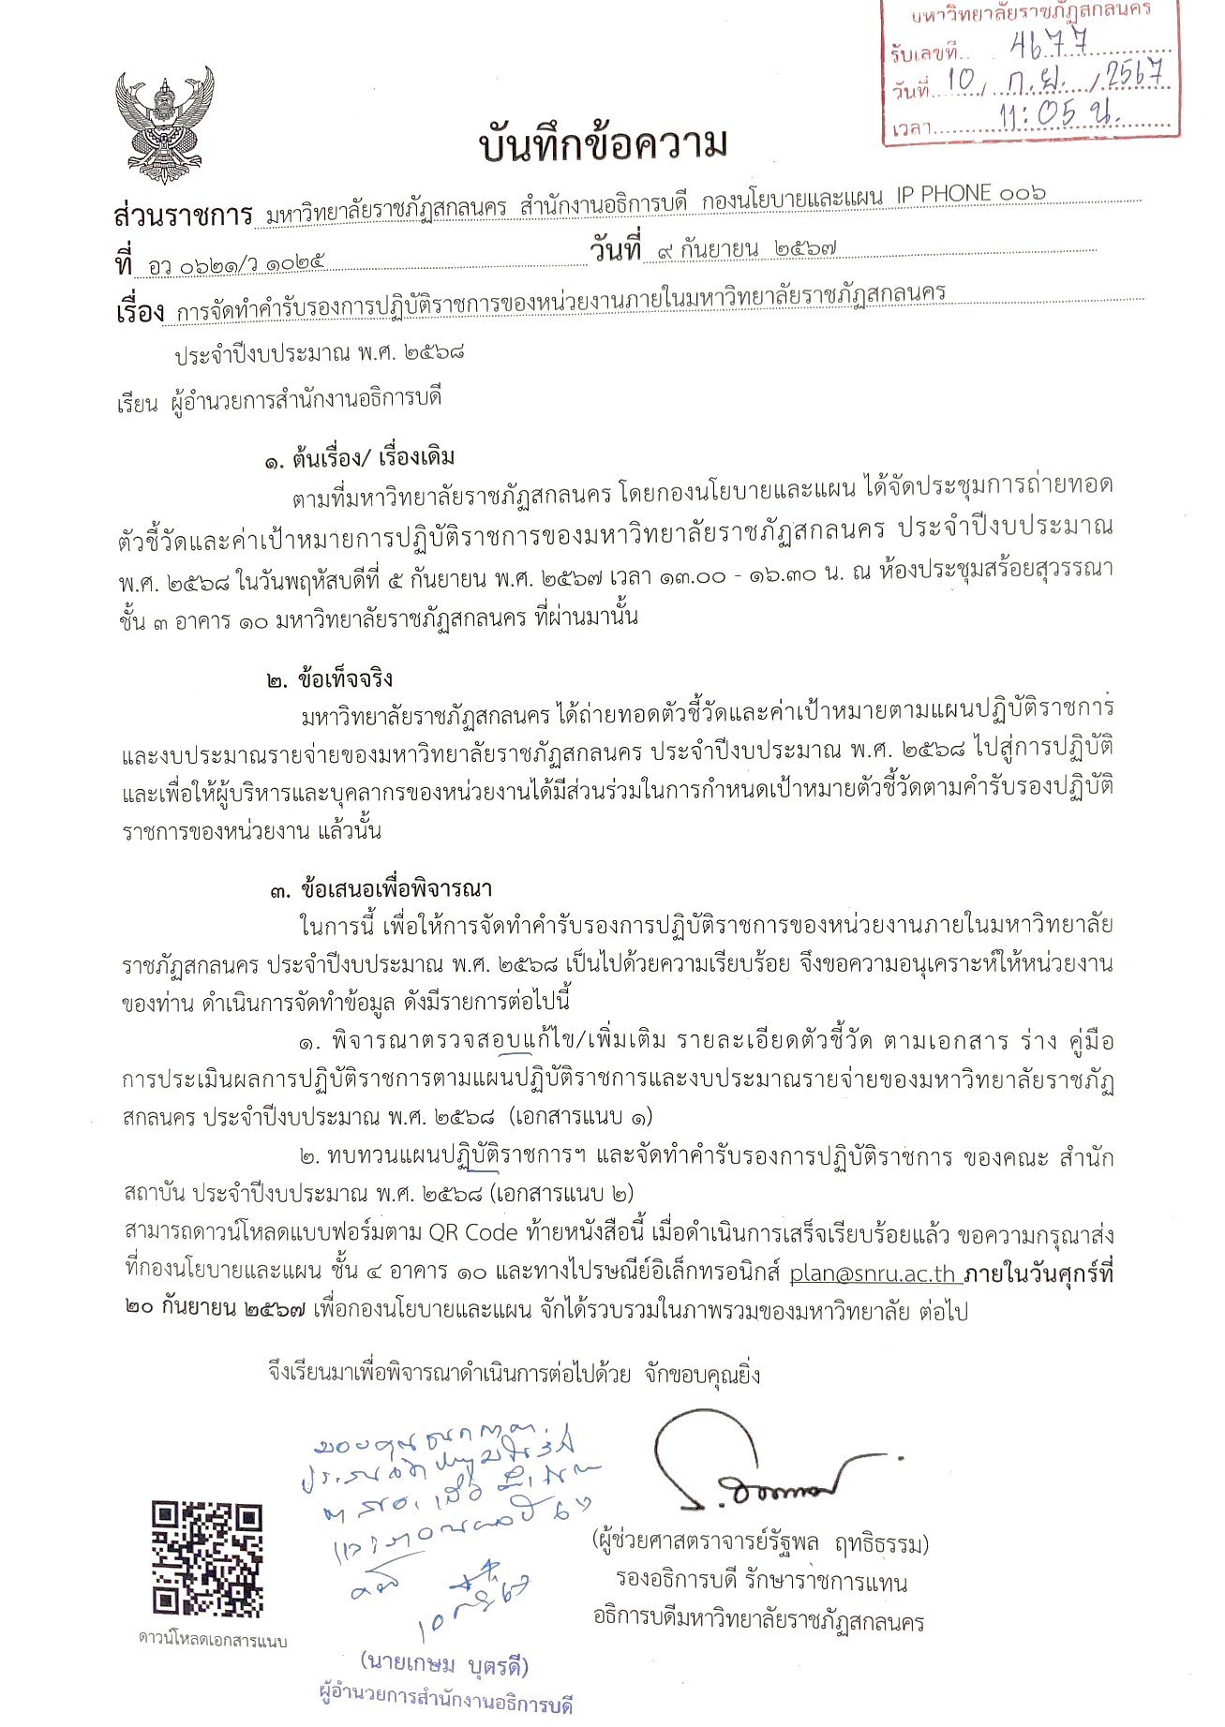
ระเบียบวาระที่ 1 เรื่องที่ประธานแจ้งให้ทราบ
ระเบียบวาระที่ 1.2 หนังสือมหาวิทยาลัยที่ อว 0621/ว 1025 เรื่อง การจัดทำคำรับรองปฏิบัติราชการของหน่วยงานภายในมหาวิทยาลัยราชภัฏสกลนคร
ประจำปีงบประมาณ พ.ศ. 2568
ตามบันทึกข้อความที่ อว 0621/ว 1025 ลงวันที่ 9 กันยายน 2567 เรื่อง การจัดทำคำรับรองการปฏิบัติราชการของหน่วยงานภายในมหาวิทยาลัยราชภัฏสกลนคร ประจำปีงบประมาณ พ.ศ. 2568
มหาวิทยาลัยขอให้ทุกหน่วยงานพิจารณา ร่าง ตรวจสอบแก้ไข/เพิ่มเติม รายละเอียดตัวชี้วัดในการประเมินผลการปฏิบัติราชการตามแผนปฏิบัติราชการและงบประมาณรายจ่ายของมหาวิทยาลัยราชภัฏสกลนคร ประจำปีงบประมาณ พ.ศ. 2568 และทบทวนแผนปฏิบัติราชการฯ จัดทำคำรับรองการปฏิบัติราชการของคณะ สำนัก สถาบัน ประจำปีงบประมาณ พ.ศ. 2568 ตามแบบฟอร์มที่มหาวิทยาลัยกำหนด

Slide 12
ระเบียบวาระที่ 1
เรื่องประธานแจ้งที่ประชุมทราบ
1.3 หนังสือมหาวิทยาลัยที่ อว 0621/ว 1029 เรื่อง ขอเชิญร่วมลงนามคำรับรองการปฏิบัติราชการระหว่างอธิการบดี และผู้บริหารคณะ สำนัก สถาบัน มหาวิทยาลัยราชภัฏสกลนคร
ประจำปีงบประมาณ พ.ศ. 2568

Slide 13
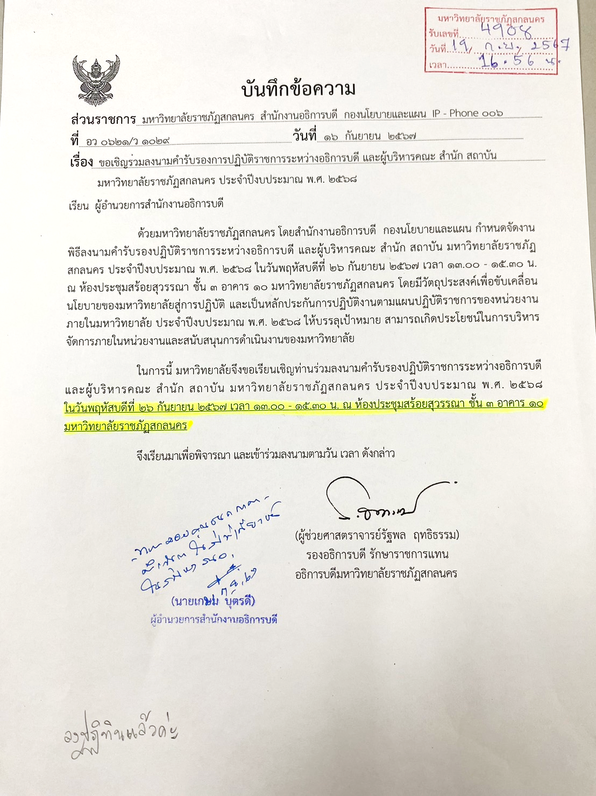
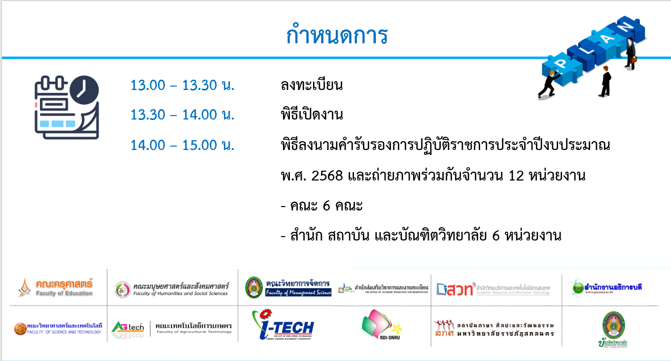
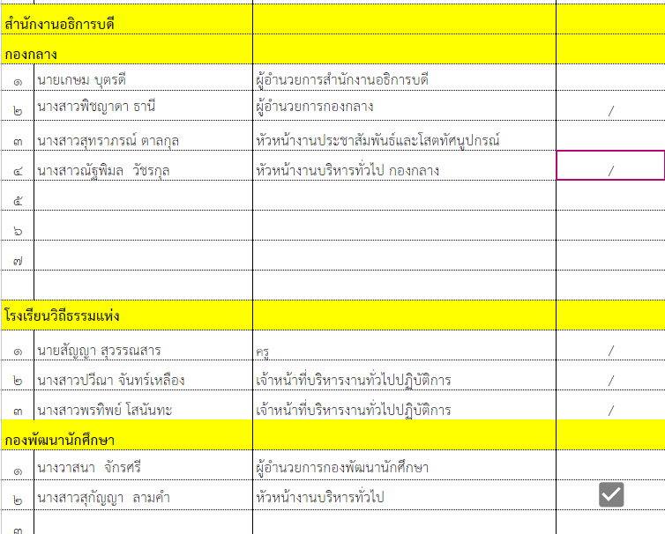
ระเบียบวาระที่ 1 เรื่องที่ประธานแจ้งให้ทราบ
ระเบียบวาระที่ 1.3 หนังสือมหาวิทยาลัยที่ อว 0621/ว 1029 เรื่อง ขอเชิญร่วมลงนามคำรับรองการปฏิบัติราชการระหว่างอธิการบดี และผู้บริหารคณะ สำนัก สถาบัน มหาวิทยาลัยราชภัฏสกลนคร ประจำปีงบประมาณ พ.ศ. 2568
มหาวิทยาลัยขอให้ทุกหน่วยงานร่วมลงนามคำรับรองปฏิบัติราชการระหว่างอธิการบดีและผู้บริหารคณะ สำนัก สถาบัน มหาวิทยาลัยราชภัฏสกลนคร ประจำปีงบประมาณ พ.ศ. 2568
โดยมีวัตถุประสงค์ : เพื่อขับเคลื่อนนโยบายของมหาวิทยาลัยสู่การปฏิบัติและเป็นหลักประกันการปฏิบัติงานตามแผน ปฏิบัติราชการของหน่วยงานภายในมหาวิทยาลัย ประจำปีงบประมาณ พ.ศ. 2568 ให้บรรลุเป้าหมาย สามารถเกิดประโยชน์ในการบริหารจัดการภายในหน่วยงานและสนับสนุนการดำเนินงานของมหาวิทยาลัย
ในวันพฤหัสบดีที่ 26 กันยายน 2567 เวลา 13.00 – 15.30 น.
ณ ห้องประชุมสร้อยสุวรรณา ชั้น 3 อาคาร 10 มหาวิทยาลัยราชภัฏสกลนคร
การแต่งกาย
“ชุดสูทมหาวิทยาลัย”
ข้อมูล ณ วันที่ 24 ก.ย. 67 เวลา 10.37 น.

Slide 14
ระเบียบวาระที่ 4
เรื่องเสนอเพื่อทราบ
ปฏิทินการทบทวนแผนยุทธศาสตร์สำนักงานอธิการบดี ระยะ 5 ปี พ.ศ. 2566 – 2570
(ฉบับทบทวน พ.ศ. 2567) และจัดทำแผนปฏิบัติราชการงบประมาณรายจ่าย สำนักงานอธิการบดี
ประจำปีงบประมาณ พ.ศ. 2568

Slide 15
ระเบียบวาระที่ 4 ปฏิทินการทบทวนแผนยุทธศาสตร์สำนักงานอธิการบดี ระยะ 5 ปี พ.ศ. 2566 – 2570
(ฉบับทบทวน พ.ศ. 2567) และจัดทำแผนปฏิบัติราชการงบประมาณรายจ่าย สำนักงานอธิการบดี ประจำปีงบประมาณ พ.ศ. 2568
1
2
4
5
5 ก.ย. 67
25 ก.ย. 67
3
... ตุลาคม 67
... ตุลาคม 67
... ตุลาคม 67
รับฟังการถ่ายแผนปฏิบัติราชการมหาวิทยาลัยราชภัฏสกลนคร ประจำปีงบประมาณ พ.ศ. 2568
สำนักงานอธิการบดี จัดทำคำรับรองปฏิบัติราชการ
- ชี้แจงตัวชี้วัดให้หน่วยงานที่รับผิดชอบดำเนินการในส่วนที่เกี่ยวข้อง
- หน่วยงานพิจารณารายละเอียดตัวชี้วัดของมหาวิทยาลัย
- จัดทำคำรับรองปฏิบัติราชการร่วมกัน
- จัดทำแผนปฏิบัติราชการประจำปีทุกกอง
ประชุมทบทวนแผนยุทธศาสตร์
สำนักงานอธิการบดี ระยะ 5 ปี พ.ศ. 2566 – 2570
(ฉบับทบทวน พ.ศ. 2567)
เพื่อใช้ในปีงบประมาณ
พ.ศ. 2568
-พิจารณาทบทวน SWOT
ของสำนักงานอธิการบดี
- ทบทวนวิสัยทัศน์/ค่านิยม/วัฒนธรรมองค์กร/
สมรรถนะหลัก
(เตรียมพร้อมสู่ Edpex)
กลุ่มเป้าหมาย
1. ผอ.กองทุกกอง
2. หน.งานทุกงาน
3. บุคลากรที่เกี่ยวข้อง
ประชุมคณะกรรมการทบทวนแผนยุทธศาสตร์
สำนักงานอธิการบดี ระยะ 5 ปี พ.ศ. 2566 – 2570
- พิจารณา ร่าง แผนยุทธศาสตร์สำนักงานอธิการบดี ระยะ 5 ปี ฯ
- พิจารณา ร่าง แผนปฏิบัติราชการประจำปี สำนักงานอธิการบดีร
ประจำปีงบประมาณ พ.ศ. 2568
ประชุมทุกส่วนราชการภายในสำนักงานอธิการบดี
ถ่ายทอดนโยบายและจัดทำแผนปฏิบัติราชการสำนักงานอธิการบดีประจำปีงบประมาณ พ.ศ. 2568
ติดตามผลการดำเนินงานตามแผนปฏิบัติราชการ ประจำปีงบประมาณ พ.ศ. 2568
6
7
8
31 มีนาคม 2568
รอบ 6 เดือน
30 มิถุนายน 2568
รอบ 9 เดือน
30 กันยายน 2568
รอบ 12 เดือน
1. ติดตามการดำเนินโครงการตามแผนปฏิบัติราชการประจำปีงบประมาณ พ.ศ. 2568
2. ติดตามตัวชี้วัดตามแผนปฏิบัติราชการ
รอบ 6 เดือน
( 1 ต.ค. 67 – 31 มี.ค. 68)
1. ติดตามการดำเนินโครงการตามแผนปฏิบัติราชการประจำปีงบประมาณ พ.ศ. 2568
2. ติดตามตัวชี้วัดตามแผนปฏิบัติราชการ
รอบ 9 เดือน
( 1 ต.ค. 67 – 30 มิ.ย. 68)
1. ติดตามการดำเนินโครงการตามแผนปฏิบัติราชการประจำปีงบประมาณ พ.ศ. 2568
2. ติดตามตัวชี้วัดตามแผนปฏิบัติราชการ
รอบ 12 เดือน
( 1 ต.ค. 67 – 30 ก.ย. 68)

Slide 16
ระเบียบวาระที่ 5
เรื่องเสนอเพื่อพิจารณา
5.1 จัดทำคำรับรองการปฏิบัติราชการของสำนักงานอธิการบดี ประจำปีงบประมาณ พ.ศ. 2568

Slide 17
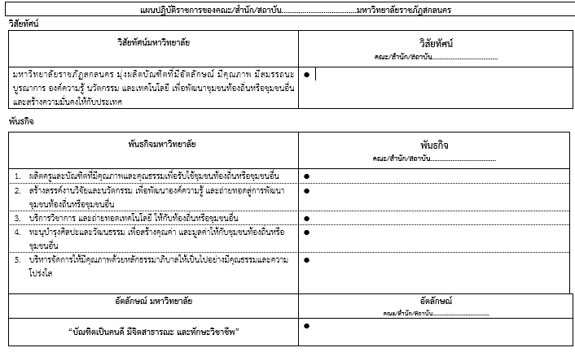

ระเบียบวาระที่ 5 จัดทำคำรับรองการปฏิบัติราชการของสำนักงานอธิการบดี
ประจำปีงบประมาณ พ.ศ. 2568
ตามที่มหาวิทยาลัยขอให้หน่วยงานจัดทำคำรับรองการปฏิบัติราชการของหน่วยงาน ซึ่งประกอบไปด้วย เอกสารประกอบ 1 คำรับรองที่ลงนามระหว่างอธิการบดี และผู้อำนวยการสำนักงานอธิการบดี
(พิธีลงนามคำรับรองในวันพฤหัสบดีที่ 26 กันยายน 2567 เวลา 13.00 น. ณ ห้องประชุมสร้อยสุวรรณา ชั้น 3)
เอกสารประกอบ 2 ประกอบด้วย 3 ส่วน ดังนี้
2.1 ข้อมูลวิสัยทัศน์ พันธกิจ อัตลักษณ์ ยุทธศาสตร์เป้าประสงค์ ของสำนักงานอธิการบดี
ผู้รับผิดชอบดำเนินการ : น.ส.ชนกญาดา โคตรสาลี
ผู้กำกับ : 1. ผู้อำนวยการกองนโยบายและแผน
2. หัวหน้างานยุทธศาสตร์และติดตามประเมินผล

Slide 18
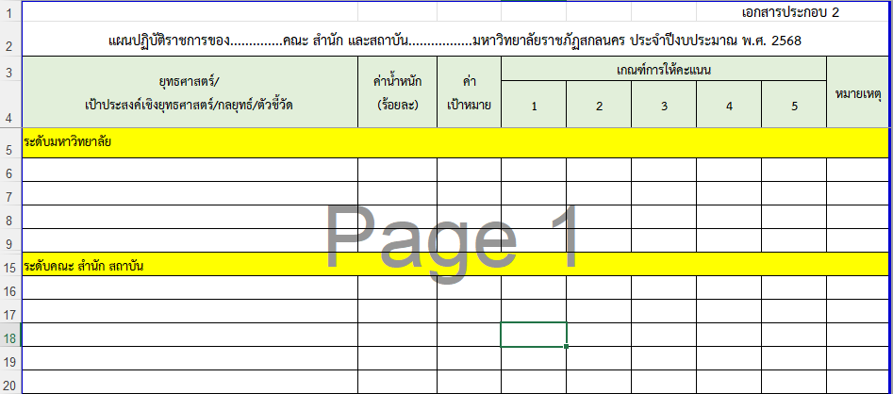
ระเบียบวาระที่ 5 จัดทำคำรับรองการปฏิบัติราชการของสำนักงานอธิการบดี ประจำปีงบประมาณ พ.ศ. 2568
ตามที่มหาวิทยาลัยขอให้หน่วยงานจัดทำคำรับรองการปฏิบัติราชการของหน่วยงาน ซึ่งประกอบไปด้วย เอกสารประกอบ 1 คำรับรองที่ลงนามระหว่างอธิการบดี และผู้อำนวยการสำนักงานอธิการบดี
(พิธีลงนามคำรับรองในวันพฤหัสบดีที่ 26 กันยายน 2567 เวลา 13.00 น. ณ ห้องประชุมสร้อยสุวรรณา ชั้น 3)
เอกสารประกอบ 2 ประกอบด้วย 3 ส่วน ดังนี้
2.2 พิจารณาค่าน้ำหนัก ค่าเป้าหมาย เกณฑ์การให้คะแนน ตามตัวชี้วัดระดับมหาวิทยาลัยและตัวชี้วัดระดับสำนัก
ผู้รับผิดชอบดำเนินการ :
หน่วยงานที่จัดเก็บข้อมูลตัวชี้วัด(KPI) ระดับมหาวิทยาลัย
1. กองนโยบายและแผน
2. งานบริหารบุคคลฯ
3. งานประกันคุณภาพฯ
4. รร.วิถีธรรมฯ
ผู้รับผิดชอบดำเนินการ : น.ส.ชนกญาดา โคตรสาลี
ผู้กำกับ : 1. ผู้อำนวยการกองนโยบายและแผน
2. หัวหน้างานยุทธศาสตร์และติดตามประเมินผล

Slide 19
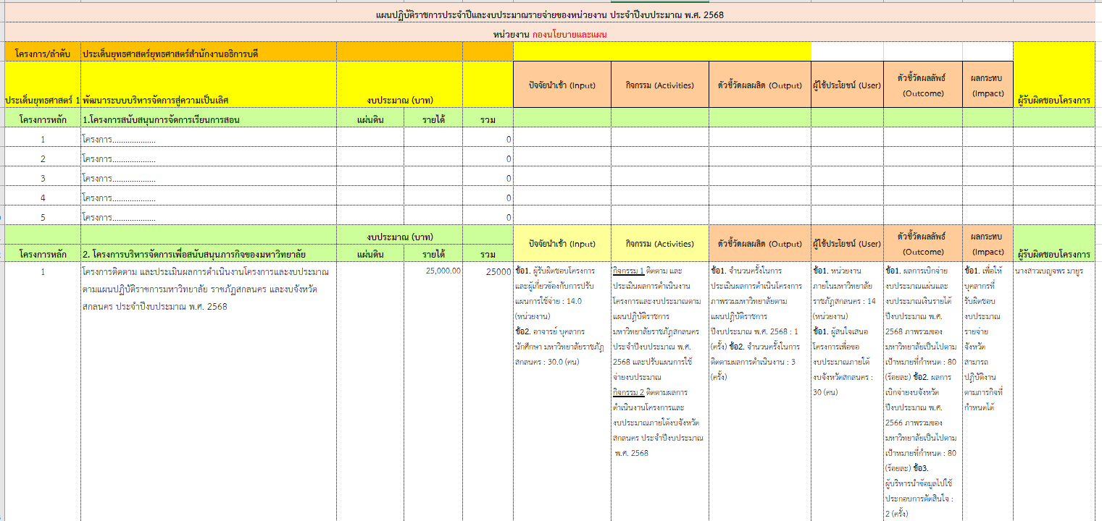
ระเบียบวาระที่ 5 จัดทำคำรับรองการปฏิบัติราชการของสำนักงานอธิการบดี ประจำปีงบประมาณ พ.ศ. 2568
2.3 จัดทำแผนปฏิบัติราชการประจำปีงบประมาณ พ.ศ. 2568 ของหน่วยงาน
กำหนดส่งวันศุกร์ที่ 27 กันยายน 2567
ผู้รับผิดชอบดำเนินการ : ผู้รับผิดชอบโครงการ ทุกคน
ขอให้ผู้รับผิดชอบโครงการแต่ละกองดำเนินการจัดทำแผนปฏิบัติราชการประจำปีงบประมาณ พ.ศ. 2568
ตามไฟล์ที่กำหนด แบบออนไลน์ Google Sheet ดังนี้
นำข้อมูลที่กองนโยบายและแผน ดึงจากระบบ เข้าไปกรอกใน Sheet ของกองตามมหาวิทยาลัยกำหนด
ผู้รวบรวมของแต่ละกอง
1. กองกลาง คุณ..................................
2. กองพัฒนานักศึกษา คุณ..................................
3. กองนโยบายและแผน คุณ.................................
ผู้รวบรวมภาพรวมสำนักงานอธิการบดี
คุณชนกญาดา โคตรสาลี

Slide 20
แผนยุทธศาสตร์สำนักงานอธิการบดี ระยะ 5 ปี (พ.ศ. 2566 – 2570) ฉบับทบทวน (มิถุนายน 2566)
พันธกิจ
มหาวิทยาลัยราชภัฏสกลนคร
1.ด้านจัดการศึกษาและหลักสูตร
3.ด้านบริการวิชาการและถ่ายทอดเทคโนโลยี
4.ด้านทำนุบำรุงศิลปะและวัฒนธรรม
5. ด้านบริหารองค์กรตามหลักธรรมาภิบาล
6. ด้านการพลิกโฉมและพันธกิจสากล
2.ด้านการวิจัยและนวัตกรรม
พันธกิจ
สำนักงานอธิการบดี
1. พัฒนาการบริหารและบริการให้เป็นศูนย์กลางในการสนับสนุนตามภารกิจหลักของมหาวิทยาลัย
2.พัฒนาบุคลากรให้มีความรู้ความสามารถ ทักษะ
และสมรรถนะ ในการบริการและบริหารจัดการ
ยุทธศาสตร์สำนักงานอธิการบดี
ยุทธศาสตร์ที่ 1 พัฒนาระบบบริหารจัดการสู่ความเป็นเลิศ | ยุทธศาสตร์ที่ 2 พัฒนาสมรรถนะทรัพยากรบุคคลเพื่อเสริมสร้างคุณค่าให้แก่องค์กร | 3. สนับสนุนการจัดกิจกรรมพัฒนานักศึกษา
1. มีการพัฒนากระบวนการปฏิบัติงานให้มีประสิทธิภาพ | 2. มีการพัฒนาการบริการ ให้เป็นระบบและมีมาตรฐาน | 3. มีการพัฒนาระบบสารสนเทศเพื่อสนับสนุนการปฏิบัติงาน (Best Practice)
4. ส่งเสริมและพัฒนาบุคลากรให้มีความรู้ ความสามารถ ทักษะ ตามสายงานและสร้าง New Skills บุคลากรให้มีความรู้เท่าทันการเปลี่ยนแปลง | 5. ส่งเสริมความก้าวหน้าให้กับบุคลากรยื่นขอตำแหน่งที่สูงขี้นเพื่อสร้างคุณค่าให้แก่องค์กร | 6. ส่งเสริมให้บุคลากรสำนักงานอธิการบดีมีความรักและความผูกพัน ต่อองค์กร | 7. มีการสร้างและพัฒนาการจัดการความรู้ (KM) มาใช้ในการพัฒนาบุคลากรให้เป็นรูปธรรม
เป้าประสงค์
8. นักศึกษามีคุณภาพตามอัตลักษณ์มหาวิทยาลัยและมีทักษะในการทำงานร่วมกับชุมชนท้องถิ่น
กลยุทธ์
1.ลดขั้นตอนกระบวนการปฏิบัติงาน ระเบียบ ข้อบังคับ แนวปฏิบัติ และเพิ่มประสิทธิภาพด้วยระบบดิจิทัล
2. เพิ่มประสิทธิ ภาพด้านแผนและงบประมาณ
3. สนับสนุนและกระตุ้นให้บุคลากรจัดทำคู่มือปฏิบัติงานและนำมาใช้จริงในหน่วยงาน
4. พัฒนามาตรฐานการให้บริการเชิงรุก พร้อมสร้างความพึงพอใจให้แก่ผู้รับบริการ
5.ส่งเสริมและสนับสนุนให้ทุกหน่วยงานในสำนักงานอธิการบดีนำเทคโนโลยีสารสนเทศมาใช้ในการปฏิบัติงานให้มีประสิทธิภาพ
6. พัฒนาและเสริมสร้างศักยภาพบุคลากรทุกระดับ
7. ส่งเสริมบุคลากรให้มีส่วนร่วมบทบาทให้ของมหาวิทยาลัยสู่ชุมชน เพื่อนำไปสู่การพลิกโฉมให้กับมหาวิทยาลัย
8. สนับสนุนให้บุคลากรจัดทำผลงานเพื่อขอรับการประเมินเข้าสู่ตำแหน่งทางวิชาการและสนับสนุนวิชาการ
9. สร้างสุขภาวะที่ดีในห้องทำงาน การปรับเปลี่ยนทัศนียภาพหรือมีการสร้างกิจกรรมร่วมกันในหน่วยงาน
10. กระตุ้นและเสริมสร้างบุคลากร นำองค์ความรู้มาพัฒนาการปฏิบัติงานและเผยแพร่ให้บุคลากรรับรู้
11 .พัฒนาระบบการจัดกิจกรรมนักศึกษาให้สอดคล้องกับสถาวการณ์ที่เปลี่ยนแปลง
โครงการหลัก
สนอ.
โครงการหลักสำนักงานอธิการบดี

Slide 21
แผนยุทธศาสตร์สำนักงานอธิการบดี ระยะ 5 ปี (พ.ศ. 2566 – 2570) ฉบับทบทวน (มิถุนายน 2566)
ประเด็นยุทธศาสตร์
1. พัฒนาระบบบริหารจัดการสู่ความเป็นเลิศ | 2.พัฒนาสมรรถนะทรัพยากรบุคคลเพื่อเสริมสร้างคุณค่าให้แก่องค์กร | 3. สนับสนุนการจัดกิจกรรมพัฒนานักศึกษา
1. มีการพัฒนากระบวนการปฏิบัติงานให้มีประสิทธิภาพ | 2. มีการพัฒนาการบริการ ให้เป็นระบบและมีมาตรฐาน | 3. มีการพัฒนาระบบสารสนเทศเพื่อสนับสนุนการปฏิบัติงาน (Best Practice)
4. ส่งเสริมและพัฒนาบุคลากรให้มีความรู้ ความสามารถ ทักษะ ตามสายงานและสร้าง New Skills บุคลากรให้มีความรู้เท่าทันการเปลี่ยนแปลง | 5. ส่งเสริมความก้าวหน้าให้กับบุคลากรยื่นขอตำแหน่งที่สูงขี้นเพื่อสร้างคุณค่าให้แก่องค์กร | 6. ส่งเสริมให้บุคลากรสำนักงานอธิการบดีมีความรักและความผูกพัน ต่อองค์กร | 7. มีการสร้างและพัฒนาการจัดการความรู้ (KM) มาใช้ในการพัฒนาบุคลากรให้เป็นรูปธรรม
8. นักศึกษามีคุณภาพตามอัตลักษณ์มหาวิทยาลัยและมีทักษะในการทำงานร่วมกับชุมชนท้องถิ่น
เป้าประสงค์
โครงการหลัก
สนอ.
7 โครงการหลัก
1.โครงการสนับสนุนการจัดการเรียนการสอน
2. โครงการบริหารจัดการเพื่อสนับสนุนภารกิจของมหาวิทยาลัย
3. โครงการบริหารจัดการพลังงานทรัพยากรและสิ่งแวดล้อมภายในมหาวิทยาลัยราชภัฏสกลนคร
4. โครงการขับเคลื่อนการพัฒนาคุณภาพสู่มาตรฐานสากล
5. โครงการบริหารทรัพยากรบุคคล
6.โครงการสนับสนุนการจัดกิจกรรมพัฒนานักศึกษา
7.โครงการอื่นๆ
โครงการหน่วยงาน
รวม 26 โครงการ
โครงการบริหารพัสดุของสำนักงานอธิการบดี (งานพัสดุ)
1.โครงการบริหารจัดการรถยนต์มหาวิทยาลัยราชภัฏสกลนคร (งานอาคารสถานที่ฯ) 2. โครงการบริหารงานศูนย์ฝึกประสบการณ์วิชาชีพ อาคารเอนกประสงค์ภูพานเพลซ (งานทรัพย์สินฯ) 3. โครงการบริหารงานเงินรายได้ค่าเช่าและสิทธิประโยชน์(งานทรัพย์สินฯ) 4. โครงการบริหารงานศูนย์ฝึกประสบการณ์วิชาชีพ โรงผลิตน้ำดื่มราชพฤกษ์ (งานทรัพย์สินฯ) 5. โครงการงานกิจการพิเศษ ประจำปี 2567-2571(งานทรัพย์สินฯ) 6. โครงการประชุมมหาวิทยาลัย (งานบริหารทั่วไป) 7. โครงการสารบรรณอิเล็กทรอนิกส์ (งานบริหารทั่วไป) 8. โครงการบริหารจัดการด้านสวัสดิการ อาคาร และสถานที่(งานบริหารทั่วไป) 9. โครงการบริหารจัดการงบประมาณมหาวิทยาลัย (กองนโยบายและแผน) 10. โครงการจัดทำยุทธศาสตร์ และติดตามประเมินผลการดำเนินงาน (กองนโยบายและแผน) 11. โครงการประกันคุณภาพการศึกษาภายใน มหาวิทยาลัยราชภัฏสกลนคร (กองนโยบายและแผน) 12. โครงการขับเคลื่อน การพัฒนาคุณภาพหลักสูตรสู่มาตรฐาน สากล AUN-QA (กองนโยบายและแผน) 13. โครงการบริหารจัดการด้านการเงินการคลัง (งานคลัง) 14. โครงการที่เกี่ยวข้องกับแผนปฏิบัติการป้องกันการทุจริต และการประเมินคุณธรรมและความโปร่งใสในการดำเนินการของหน่วยงาน (งานบริหารบุคคลฯ) 15. โครงการส่งเสริมภาพลักษณ์และการประชาสัมพันธ์มหาวิทยาลัยราชภัฏสกลนคร (งานประชาสัมพันธ์ฯ)
โครงการบริหารจัดการพลังงานทรัพยากรและสิ่งแวดล้อมภายในมหาวิทยาลัยราชภัฏสกลนคร (งานอาคารสถานที่ฯ)
โครงการสนับสนุนการพลิกโฉมมหาวิทยาลัยและพันธกิจสากลเพื่อ การพัฒนาที่ยั่งยืน (กองนโยบายและแผน)
1.โครงการค่าตอบแทนคณะกรรมการตรวจรับพัสดุและผู้ควบคุมงานก่อสร้าง ภายในมหาวิทยาลัยราชภัฏสกลนคร (งานอาคารสถานที่ฯ) 2. โครงการบริหารทรัพยากรบุคคล (งานบริหารบุคคลฯ)
โครงการประชุมคณะกรรมการตรวจสอบ (หน่วยตรวจสอบภายใน)
1. โครงการส่งเสริมและพัฒนากิจกรรมนักศึกษาให้มีคุณลักษณะบัณฑิตที่พึงประสงค์ด้วยกระบวนการวิศวกรสังคม (กองพัฒฯ) 2. โครงการส่งเสริมการจัดบริการและสวัสดิการที่ส่งเสริมการเรียนรู้ของนักศึกษา (กองพัฒฯ) 3. โครงการส่งเสริมการดำเนินงานด้านศิษย์เก่าสัมพันธ์ (กองพัฒฯ) 4. โครงการส่งเสริมและจัดสภาพแวดล้อมให้เอื้อต่อการพัฒนานักศึกษา(กองพัฒฯ) 5. โครงการพัฒนานวัตกรรมการบริหารจัดการกิจการนักศึกษาให้มีประสิทธิภาพ (กองพัฒฯ)
1 โครงการ
1 โครงการ
2 โครงการ
1 โครงการ
1 โครงการ
5 โครงการ
15 โครงการ

Slide 22
2.3 จัดทำแผนปฏิบัติราชการประจำปีงบประมาณ พ.ศ. 2568 ของหน่วยงาน
วิธีดำเนินการ
ขอให้ผู้รับผิดชอบโครงการ พิจารณาว่าโครงการประจำปีงบประมาณ พ.ศ. 2568 ของท่าน
สอดคล้องกับโครงการหลักของสำนักงานอธิการบดี ซึ่งมีทั้งหมด 7 โครงการหลัก ดังนี้
ยุทธศาสตร์ที่ 1 พัฒนาระบบบริหารจัดการสู่ความเป็นเลิศ
โครงการหลักที่ 1
โครงการหลักที่ 2
โครงการหลักที่ 3
โครงการหลักที่ 4
โครงการสนับสนุนการจัด
การเรียนการสอน
โครงการบริหารจัดการเพื่อสนับสนุนภารกิจของมหาวิทยาลัย
โครงการบริหารจัดการพลังงานทรัพยากรและสิ่งแวดล้อม
โครงการขับเคลื่อนการพัฒนาคุณภาพสู่มาตรฐานสากล
ยุทธศาสตร์ที่ 2 พัฒนาสมรรถนะทรัพยากรบุคคลเพื่อเสริมสร้างคุณค่าให้แก่องค์กร
ยุทธศาสตร์ที่ 3 สนับสนุนการจัดกิจกรรมพัฒนานักศึกษา
โครงการหลักที่ 5
โครงการหลักที่ 6
โครงการหลักที่ 7
โครงการบริหารทรัพยากรบุคคล
โครงการสนับสนุนการจัดกิจกรรมพัฒนานักศึกษา
โครงการอื่น ๆ
- โครงการส่วนกลาง

Slide 23
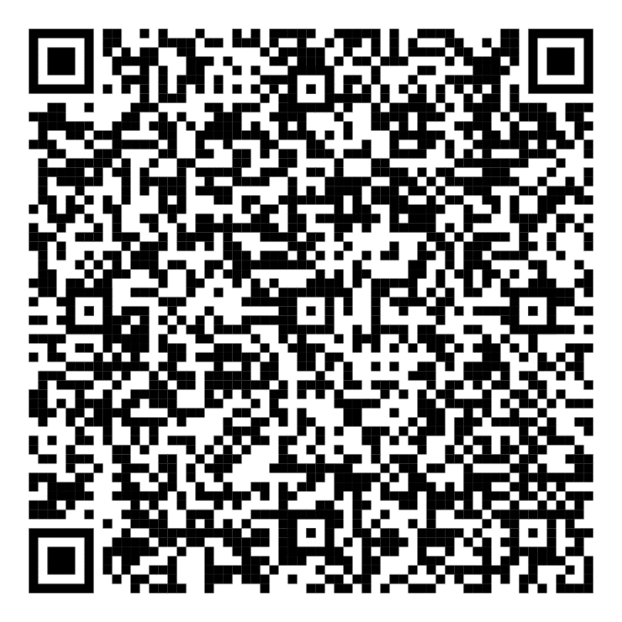
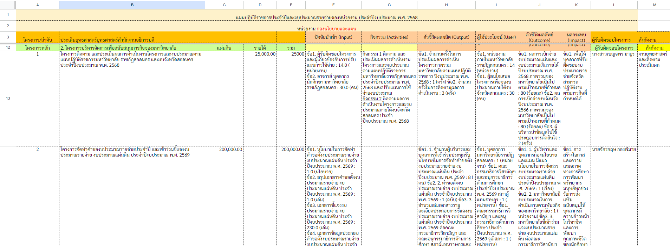
2.3 จัดทำแผนปฏิบัติราชการประจำปีงบประมาณ พ.ศ. 2568 ของหน่วยงาน
วิธีดำเนินการ
2. เมื่อพิจารณาตามข้อ 1 แล้ว ขอให้ท่านกรอกข้อมูลโครงการใน Google Sheet ตาม QR Code หรือ Link ด้านล่างนี้
กำหนดส่งภายในวันที่ 27 กันยายน 2567 เพื่อจะได้รวบรวมส่งให้กับมหาวิทยาลัยต่อไป
ตัวอย่าง
Google Sheet
แผนปฏิบัติราชการ
เมื่อทุกกองดำเนินการจัดทำแผนปฏิบัติราชการเรียบร้อยแล้ว ขอให้ทำบันทึกนำส่งแผนปฏิบัติราชการ ประจำปี 2568
ส่งที่ คุณชนกญาดา โคตรสาลี
กองนโยบายและแผน ชั้น 4 อาคาร 10
https://docs.google.com/spreadsheets/d/1rd0mpP8hd7zmsrrmfoif1FzfoVMU70x5/edit?usp=sharing&ouid=109175009675031981499&rtpof=true&sd=true

Slide 24
ระเบียบวาระที่ 6 เรื่องอื่น ๆ
ติดตามผลการดำเนินโครงการตามแผนปฏิบัติราชการประจำปีงบประมาณ พ.ศ. 2567
รอบ 12 เดือน (ตุลาคม 2566 – 30 กันยายน 2567)

Slide 25
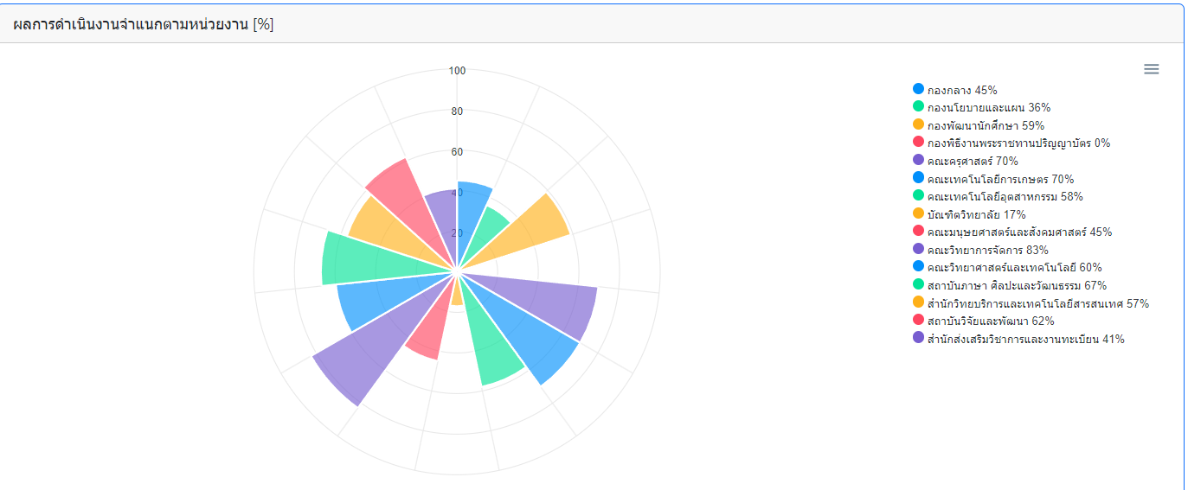
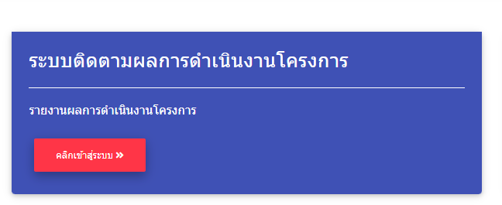
ระเบียบวาระที่ 6 ติดตามผลการดำเนินโครงการตามแผนปฏิบัติราชการ ประจำปีงบประมาณ พ.ศ. 2567 รอบ 12 เดือน (ตุลาคม 2566 – 30 กันยายน 2567)
ผลการเบิกจ่าย ภาพรวม
สำนักงานอธิการบดี 46.66 %
(ณ วันที่ 25 กันยายน 2567 เวลา 10.35 น.)
โดยแบ่งเป็นหน่วยงานดังนี้
1. กองกลาง 45%
2. กองนโยบายและแผน 36%
3. กองพัฒนานักศึกษา 59%

